Slide 1
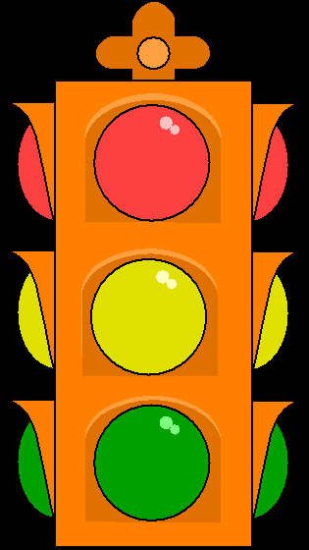
Дорожный марафон

Slide 2
Загадочный знак
Площадь
ребусов
Дорожный
лабиринт
светофор

Slide 3
Относитесь бережно
к своей
жизни !

